Slide 1
Auto Pet Feeder
Term Project Final Presentation
담당교수 : 홍인식 교수님
컴퓨터공학과
20134069 박지훈
20134080 김택윤

Slide 2
제작 동기
소개
요구 센서 및 모듈
구조도
Flow Chart
작품 사진

Slide 3
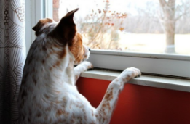
제작 동기
현대 사회에서 애완동물을 키우는 가정이 많은데, 애완동물과
함께 하지 못하는 여행, 혹은 업무로 인해 타인에게 애완동물을
맡길 수도 없는 상황에 놓여질 때
집안에 혼자 있는 애완동물에게 식량을 공급 해주기 위한 것이며
애완동물이 스스로 학습을 하며 사료를 먹을 수 있게 합니다.

Slide 4
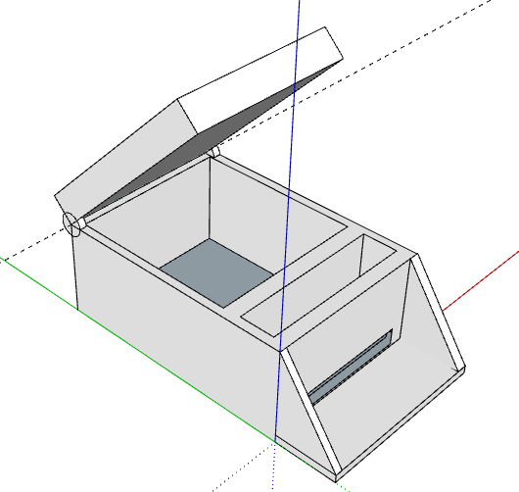
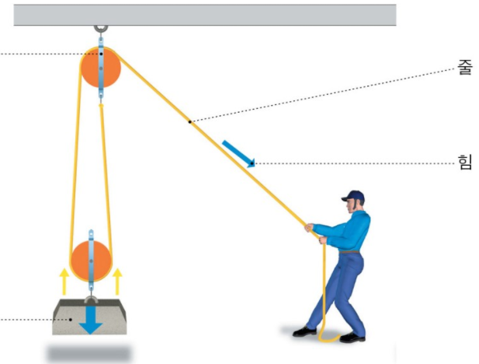
소개
발판 – 애완 동물이 발판을 밟을 때 무게 센서의 작동
뚜껑 – 제품의 정면에서 적외선 거리감지 센서와 발판의 무게 센서를 이용하여 일정 거리&발판 무게 감지 시 뚜껑의 ON, OFF 기능
뚜껑이 ON, OFF 시 애완동물이 다치지 않게 미리 부저 모듈로 사운드를 출력
사료 통 – 온,습도 센서를 이용해 사료의 상태 확인 및 초음파 센서를 통해 사료의 양 체크가능
주변환경 – 조도 센서를 통하여 밝기 측정으로 LED 제어

Slide 5

소개
시나리오
애완동물의 간식을 채워준다.
애완동물이 다가온다. (적외선 거리 감지 센서)
애완동물이 발판을 누른다. (무게센서) + 모터작동
간식 상태 확인 (온,습도 센서)
(초음파 센서)
뚜껑이 천천히 열리며 멈춘다.
주변의 밝기 확인
(조도센서)
애완동물이 간식을 먹는다.
발판에서 때면 뚜껑이 닫힌다. (무게센서) + 모터작동

Slide 6

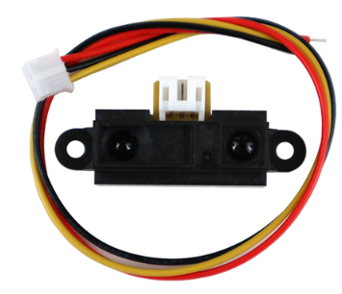
요구 센서
무게 센서(로드셀 YZC-131)
목적 : 애완동물이 무게 센서를 밟아 발판에 압력이 가해질 경우 압력의 무게를 측정하여 뚜껑을 모터를 통해 열게 한다. 이 때 적외선 감지 센서 값이 있을 경우에만 모터를 제어한다.
적외선 거리 감지 센서(GP2YA02YK)
목적 : 애완동물이 다가올 때 애완동물과의 거리를 측정하여 발판에 압력이 가해질 경우 뚜껑을 열 수 있게 준비를 하게 한다. 앞에 아무것도 없을 때 압력 센서가 작동하는 것을 방지하기 위해 사용

Slide 7
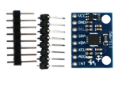
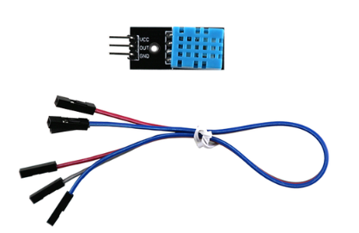
요구 센서
자이로 센서(MPU6050)
목적 : 압력센서를 통해 뚜껑의 모터가 돌아갈 때 뚜껑의 기울기로 모터의 동작을 제어
* 자이로 센서를 사용 중에 고장으로 인해 사용이 불가능
-> 빗물 감지 센서로 사료통 뿐만 아니라 물통의 수분양도 측정 하는 것으로 보완 하였습니다.
온,습도 센서(DHT-11)
목적 : 애완동물의 사료통에 있는 사료의 상태가 어떤지 온도 및 습도 체크를 통하여 사용자에게 실시간으로 제공해 주며 일정한 온도 및 습도 시 경고 메시지를 출력해줍니다.

Slide 8
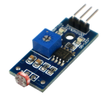
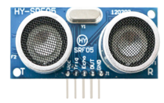
요구 센서
조도센서
목적 : 실내가 어두운 상황일 경우 자체 LED로 위치를 애완동물에게 알려준다.
초음파 센서(HY-SRF05)
목적 : 뚜껑이 닫히면 사료 통에 있는 사료의 양을 측정해줍니다.

Slide 9
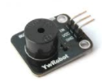
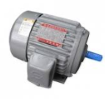
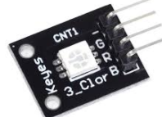
요구 모듈
부저 모듈
목적 : 애완동물이 갑작스럽게 닫히는 뚜껑에 놀라지 않게 경고음 출력
모터
목적 : 도르래의 원리를 이용하여 뚜껑의 ON, OFF를 제어
3색 SMD LED 모듈
목적 : 조도 센서를 이용해 어두운 환경에서 LED제어

Slide 10
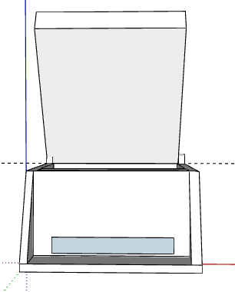
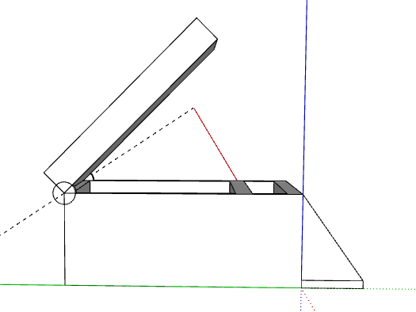
구조도
04
<정면>
<옆면>
<윗,측면>
초음파 센서
온,습도 센서
모터를 이용하여
도르래 원리를 사용하여 제어
부저 모듈
무게 센서
LED 출력
거리감지 센서

Slide 11
구조도
04
<도르래 정면>
<도르래 측면>
뚜껑
모터
모터

Slide 12
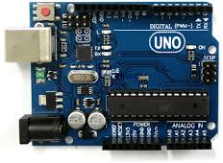
아두이노 구조
04
Connect
무게 센서, 적외선 거리감지 센서, 빗물 센서
부저 모듈, 모터
Connect
초음파 센서, 조도 센서, 온◦습도 센서, LED 모듈
1
2

Slide 13
Flow Chart
Start/End
05
실내가
밝은가?
No
LED ON.
Yes
사료가
충분한가?
No
사료를 보충한다.
No
Yes
사료의 상태는 양호한가?
No
관리자가 사료의 상태를 점검
Yes
애완동물의 거리가
가까운가?
경고음과 함께 뚜껑을 닫는다.
No
Yes
발판에
압력을
가했는가?
Yes
뚜껑이 경고음과 함께 열린다.
사료 섭취 후
타이머 종료

Slide 14
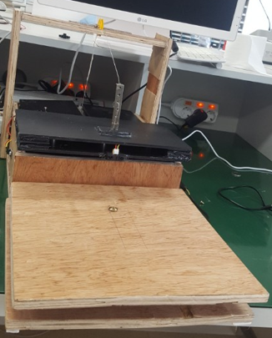
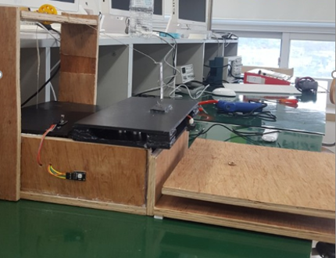
작품 사진
06
<제품 정면>
<제품 측면>
뚜껑 OFF

Slide 15
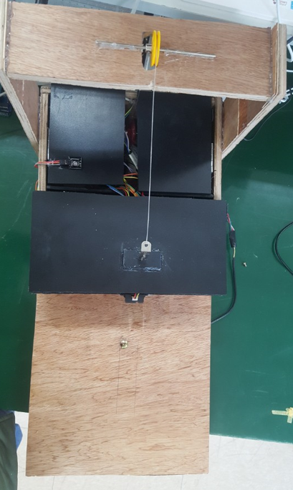
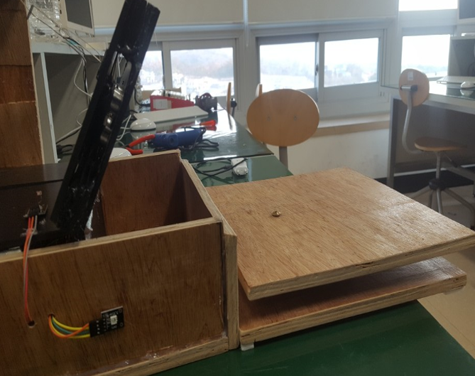
작품 사진
06
<제품 측면>
뚜껑 ON
<제품 윗면>

Slide 16
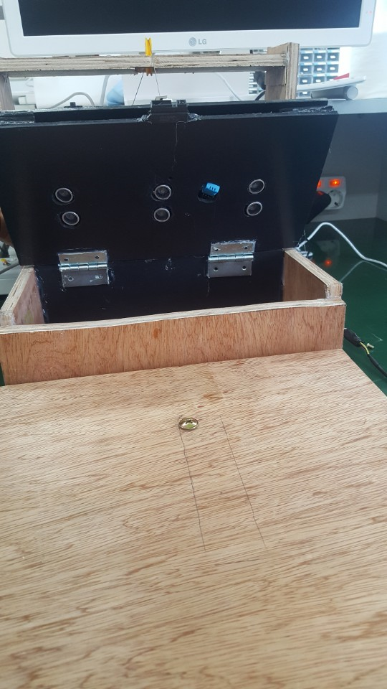
작품 사진
06
<제품 정면>
뚜껑 ON

